Slide 1
作业10
4.12
补充题 设R₁和R₂是非空集合A上的二元关系，都具有对称性，并且假定R₁∘R₂⊆ R₂∘R₁。试证明 R₁∘R₂=R₂∘R₁。

Slide 2
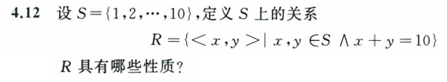
作业10参考解答
解： R={ <1,9>, <2,8>, <3,7>,
<4,6>, <5,5>, <6,4>,
<7,3>, <8,2>, <9,1>}
R不具有自反性（因为<1,1>不属于R）；
R不具有反自性（因为<5,5>属于R）；
R具有对称性；
R不具有反对称性、传递性。

Slide 3
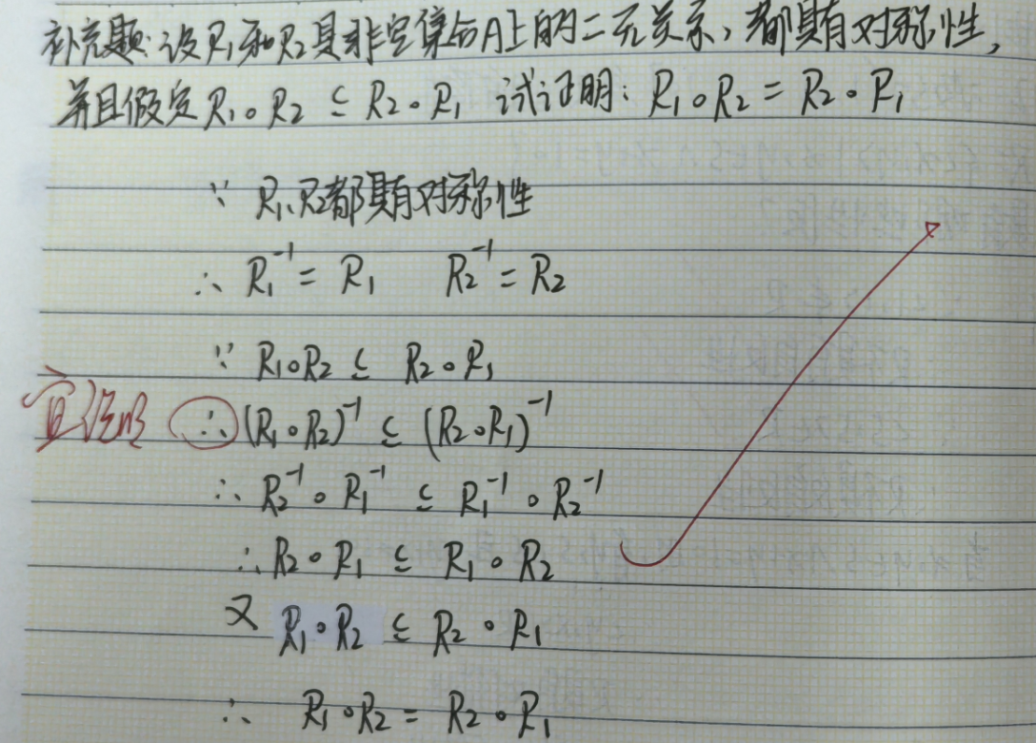

Slide 4
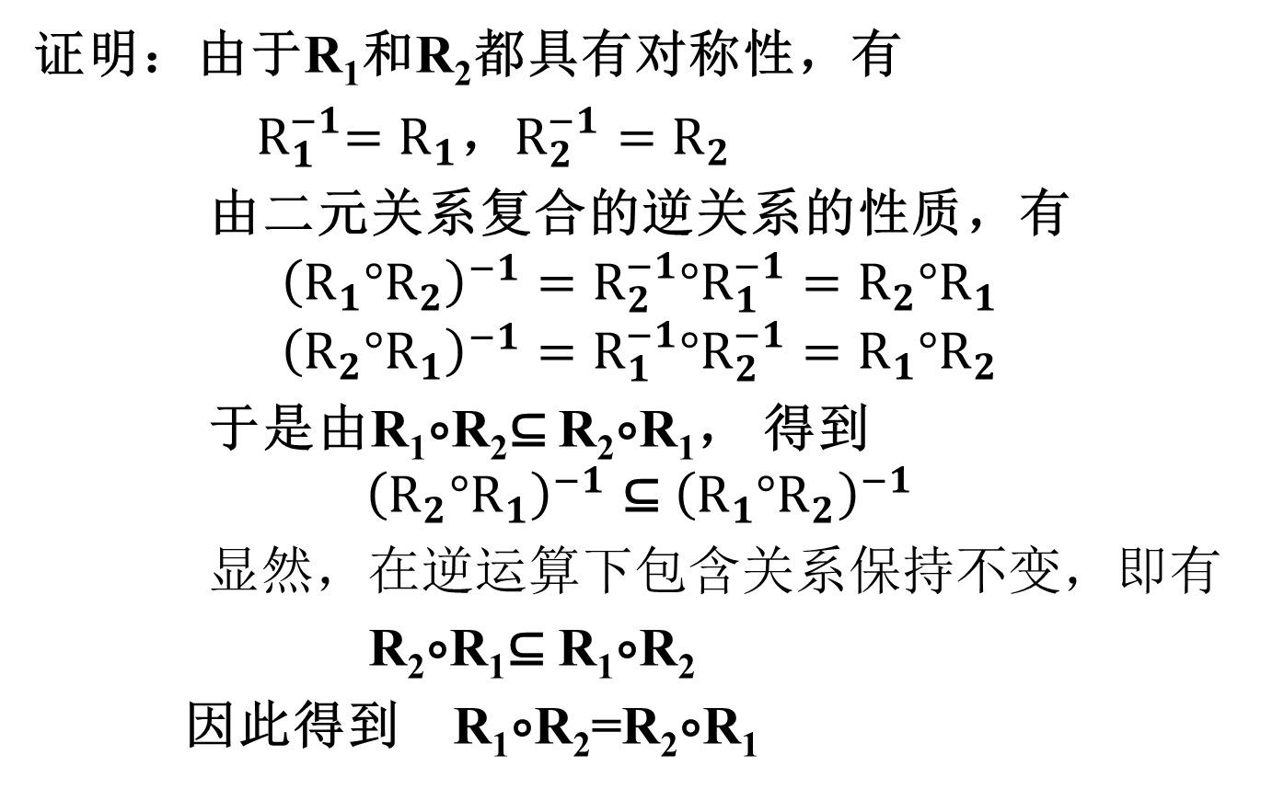
补充题 设R₁和R₂是非空集合A上的二元关系，都具有对称性，并且假定R₁∘R₂⊆ R₂∘R₁。试证明 R₁∘R₂=R₂∘R₁。
证明：由于R₁和R₂都具有对称性，有
${ R}_{1}^{−1}=R_{1}$，$R_{2}^{−1}=R_{2}$
由二元关系复合的逆关系的性质，有
$${\left(R_{1}°R_{2}\right)}^{−1}=R_{2}^{−1}°R_{1}^{−1}=R_{2}°R_{1}$$
$${\left(R_{2}°R_{1}\right)}^{−1}=R_{1}^{−1}°R_{2}^{−1}=R_{1}°R_{2}$$
于是由R₁∘R₂⊆ R₂∘R₁， 得到
$${\left(R_{2}°R_{1}\right)}^{−1}{\text{⊆} \left(R_{1}°R_{2}\right)}^{−1}$$
显然，在逆运算下包含关系保持不变，即有
R₂∘R₁⊆ R₁∘R₂
因此得到 R₁∘R₂=R₂∘R₁

Slide 5
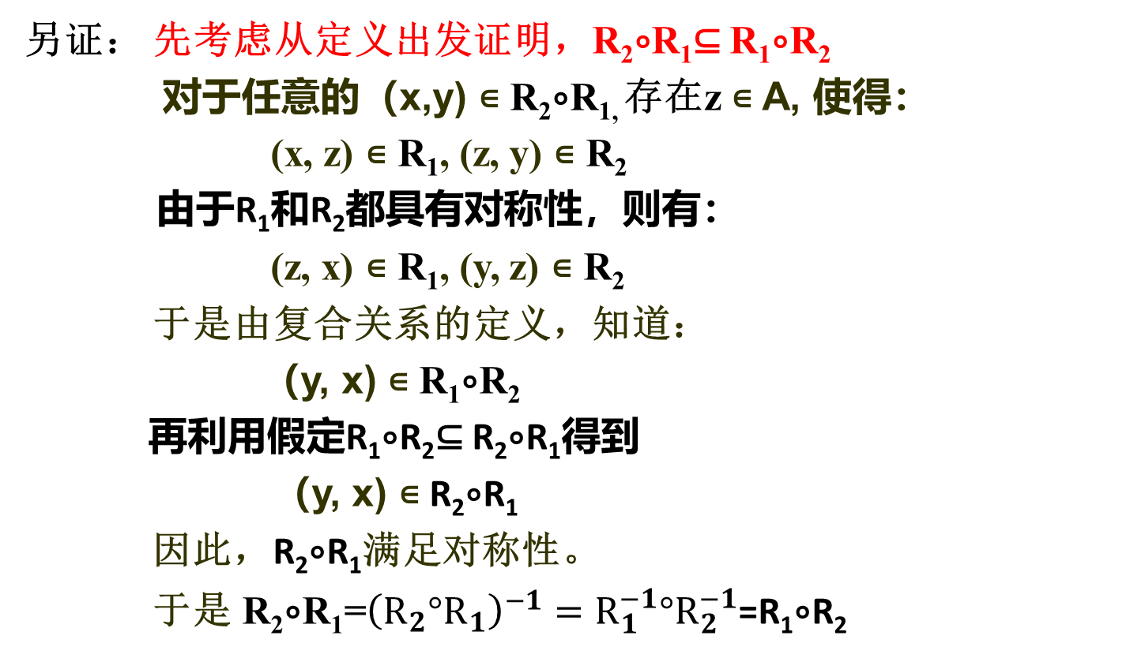
补充题 设R₁和R₂是非空集合A上的二元关系，都具有对称性，并且假定R₁∘R₂⊆ R₂∘R₁。试证明 R₁∘R₂=R₂∘R₁。
另证： 先考虑从定义出发证明，R₂∘R₁⊆ R₁∘R₂
对于任意的（x,y) ∊ R₂∘R_{1,} 存在z ∊ A, 使得：
(x, z) ∊ R₁, (z, y) ∊ R₂
由于R₁和R₂都具有对称性，则有：
(z, x) ∊ R₁, (y, z) ∊ R₂
于是由复合关系的定义，知道：
（y, x) ∊ R₁∘R₂
再利用假定R₁∘R₂⊆ R₂∘R₁得到
（y, x) ∊ R₂∘R₁
因此，R₂∘R₁满足对称性。
于是 R₂∘R₁=${\left(R_{2}°R_{1}\right)}^{−1}=R_{1}^{−1}°R_{2}^{−1}$=R₁∘R₂
第一行可以替换成：
先证R₂∘R₁具有对称性

